Slide 1
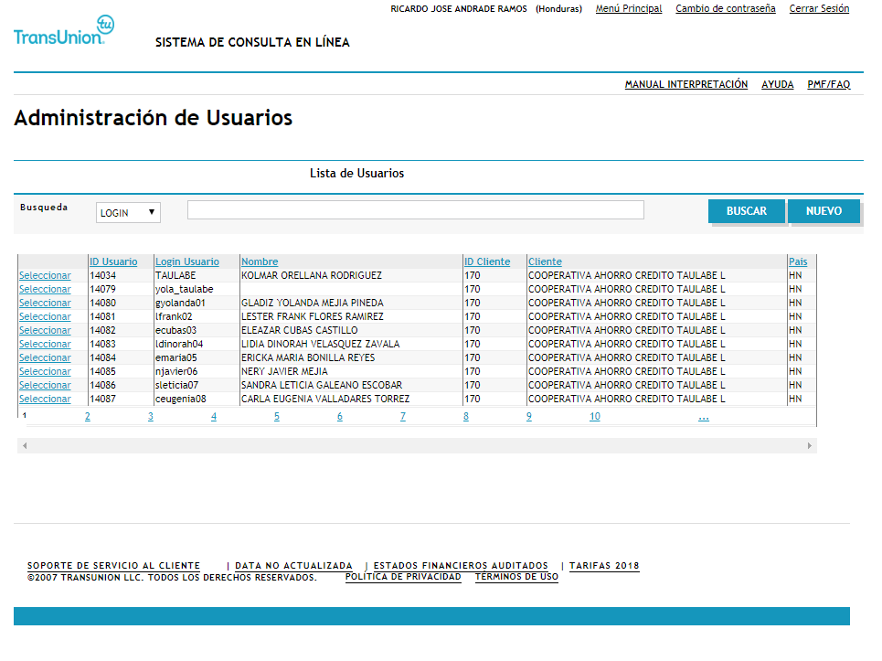

Slide 2
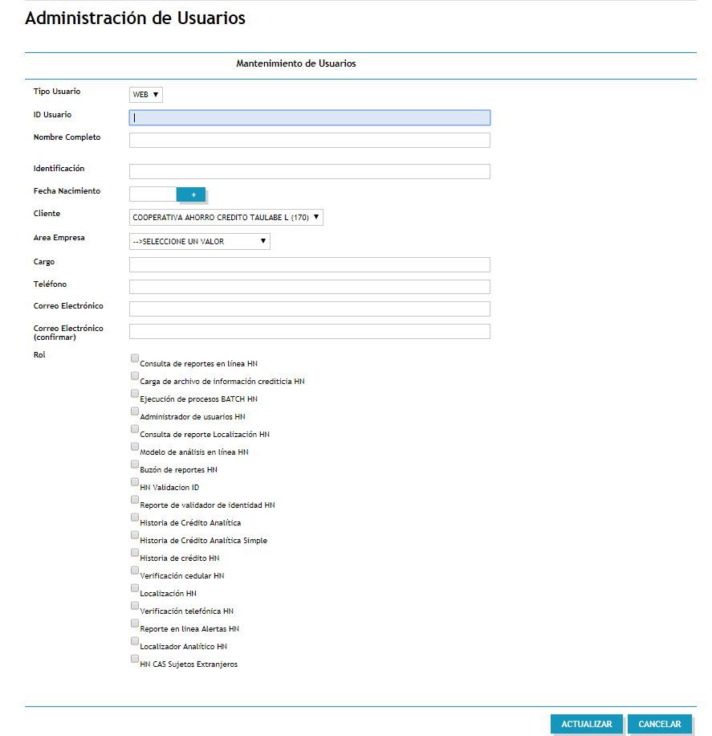
Rellenar formulario con los datos del oficial

Slide 3
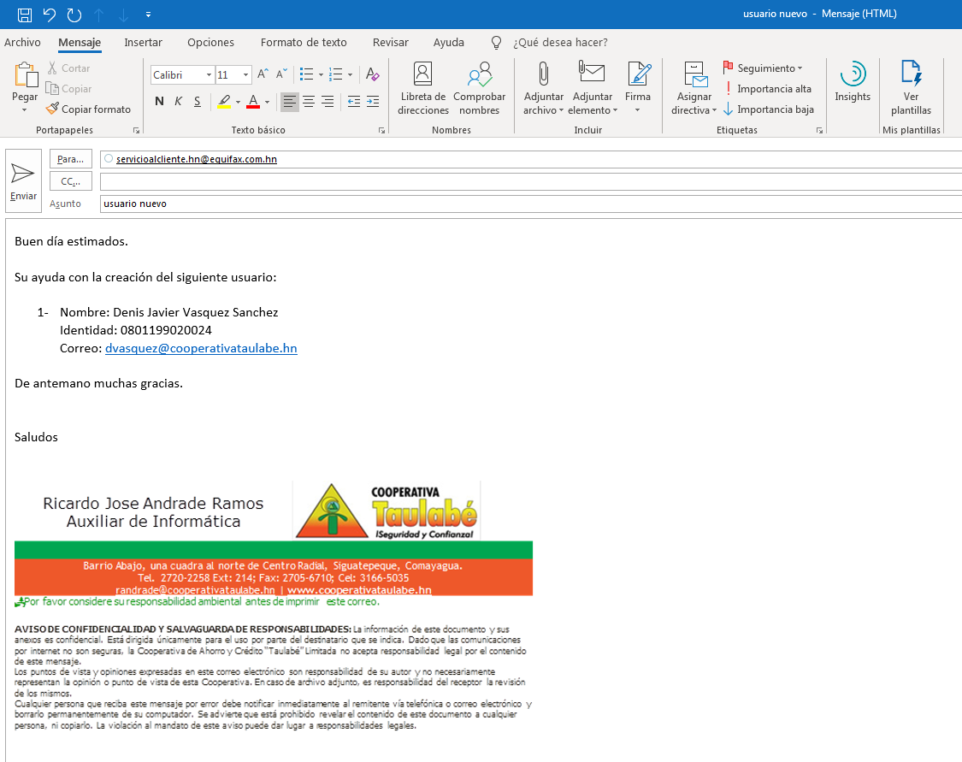
Se envía correo para solicitar la creación del usuario

